Slide 1

Projeto HYDRA – Migração AWS para Azure
LINHA DO TEMPO
27/05/24.
1ª Início dos 32 Workloads
10/01/24.
1ª Evento Microsoft
Assessment das Tecnologias do HYDRA
+ Rabbit MQ ou KAFKA
+ Mongo DB ou Cosmos DB
+ Lambda ou Azure Functions
+ Solicação de Acesso ao ambiente DEV
DEZ/2024.
1ª Map. Stakeholders
16/05/24.
1ª Reunião Workloads
14/11/23.
1ª 1ª SOW - HYDRA
15/01/24.
AAAAAAssessmentª
26/02/24 a 27/03/24.
“On HOLD – Americanas”
1ª
28/03/24.
1ª Início DevSquad
23/11/23.
1ª 14ª SOW - HYDRA

Slide 2
Projeto HYDRA – Migração AWS para Azure
HYDRA
RabbitMQ cluster in Kubernet
Carteira Protegida
Insurance Gateway Services
Ame Transaction Exporter (Pandora)
NAT Associate Payment Service
Event Ingester
Sales API
Spring XD
Message Bridge
QRCode Payment Gateway Service
PIX Payment Gateway Service
Coupons to SAP
Bee Exporter
Event Router
POS State
Retaguarda do PDV
Price Service
Ame Payment Gateway Service
proxy-repository
Coupons to Midas
NPS
ElasticSearch/Kibana for POS Events and Logs
Event Poster
Event Recovery
Product Service
Input operator sender to Midas
Talos
BS/BUV Exporter
Event HUB
Coupon Sale Validator
Send To Store (store splitter + mqtt sender)
Emergency Ingester
1
2
3
4
5
6
7
8

Slide 3
Projeto HYDRA – Migração AWS para Azure
ARQUIVOS DE REFERÊNCIA
Arquitetura Geral do Ambiente
Visão Geral dos Workloads
https://solonetwork.sharepoint.com/:f:/r/sites/ACGP/Documentos/PMO/Projetos/PMO%20Projetos/AMERICANAS/Amercianas%20-%20HYDRA?csf=1&web=1&e=l17swX

Slide 4
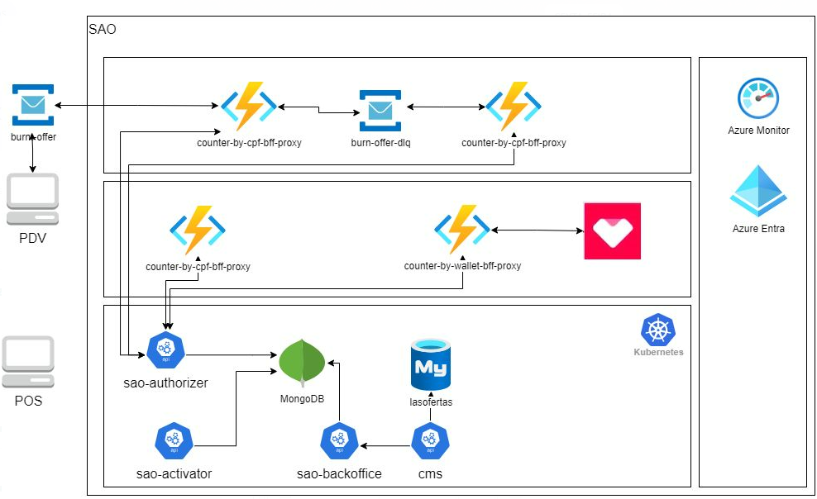
Projeto HYDRA – Migração AWS para Azure
Modelo de Arquitetura dos Workloads
Responsáveis por cada workload já solicitados
Arquiteturas individuais conforme modelo SAO já solicitadas

